Slide 1
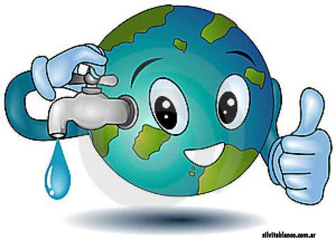
W 2021 roku Dzień Ziemi przypada 22 kwietnia (czwartek).W latach siedemdziesiątych XX wieku ustawiono dwa święta o identycznej nazwie Dzień Ziemi.Ten obchodzony 22 kwietnia powstał za sprawą nurtów proekologiczny w USA i został wypromowany przez amerykańskiego senatora Gaylorda Nelsona.

Slide 2
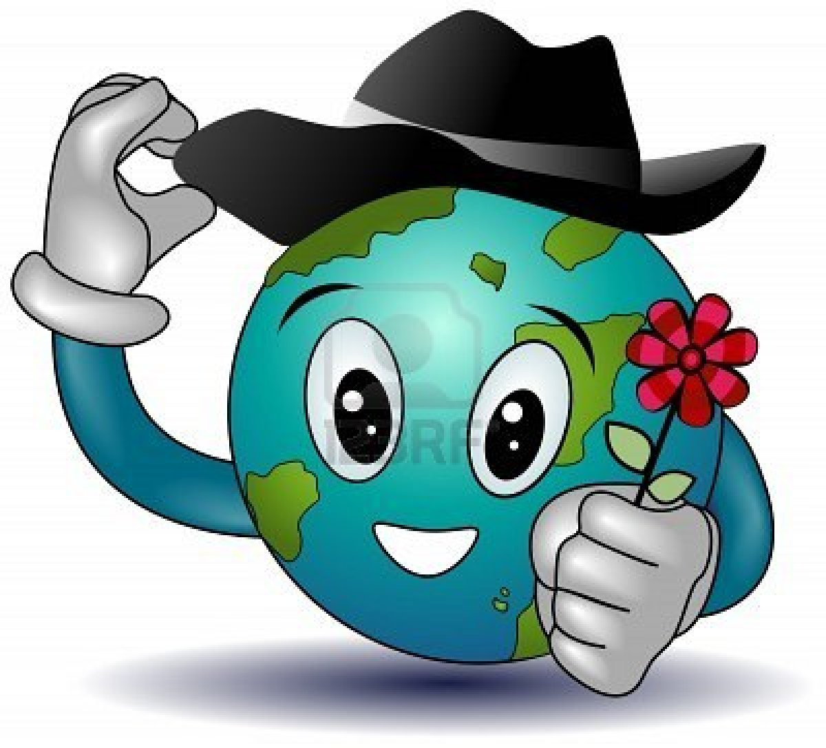
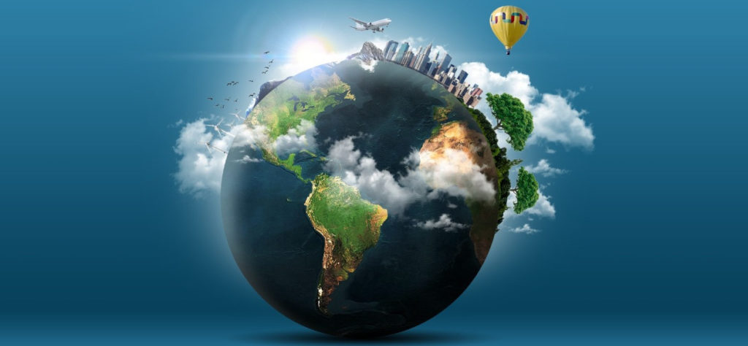
Dzień Ziemi,znany też jako Światowy Dzień Ziemi lub Międzynarodowy Dzień Ziemi - akcje prowadzone corocznie wiosną,których celem jest promowanie postaw proekologicznych w społeczeństwie.Organizatorzy Dnia Ziemi chcą uświadomić politykom i obywatelom,jak kruchy jest ekosystem planety ludzi.Na obchody składa się zwykle wiele wydarzeń.

Slide 3
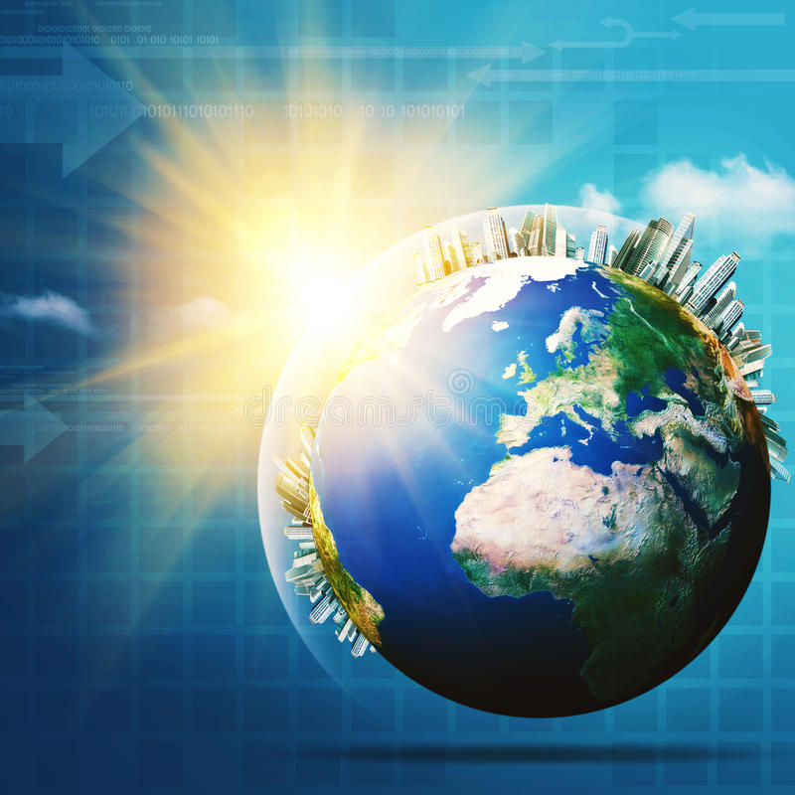
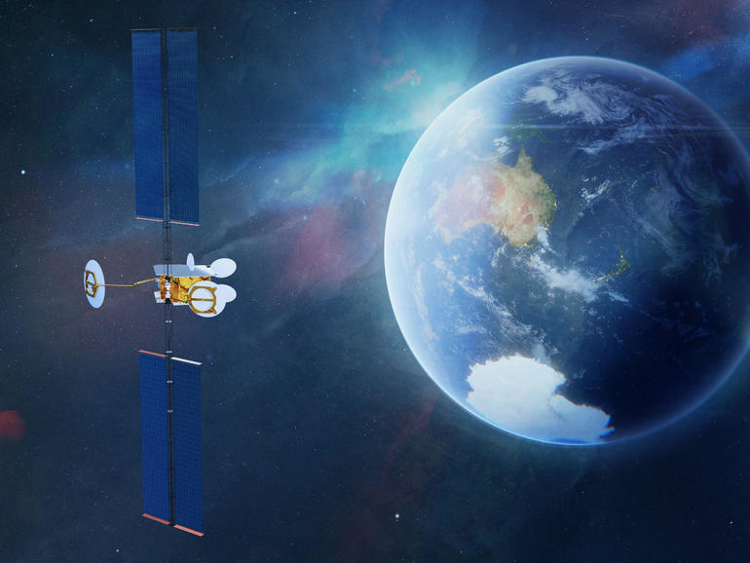
Jako Światowy Dzień Ziemi obchody w Polsce organizują między innymi Wojewódzkie Fundusze Ochrony Środowiska i Gospodarki Wodnej oraz liczne szkoły i inne placówki związane z nauką.Dzień Ziemi corocznie jest koordynowany przez amerykańską organizację Earth Day Network z siedzibą w Waszyngtonie.W Polsce Dzień Ziemi w dniu 22 kwietnia obchodzony jest od 1990 roku i jest koordynowany przez lata był przez Fundację Ośrodka Edukacji Ekologicznej w Warszawie.

Slide 4
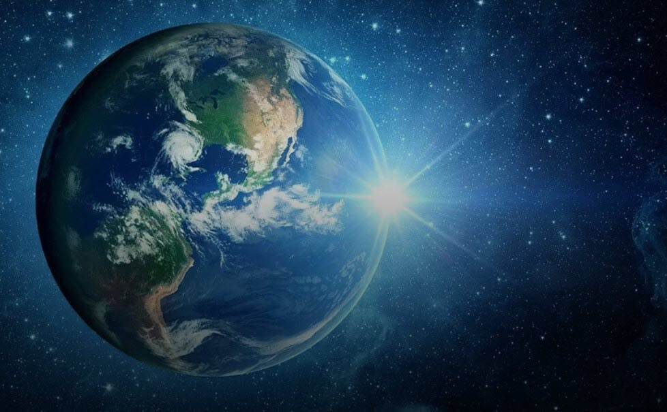
Dzień Ziemi obchodzony jest w momencie równonocy wiosennej na półkuli północnej,czyli w dniu równonocy jesiennej na półkuli południowej.Ten dzień wyróżnia się tym,że na całej planecie dzień trwa tyle samo,co noc.Równonoc wiosenna w starożytnych kulturach rolniczych wiązała się ze świętem rodzącego się życia.Współcześnie podkreśla się,że jest to dzień swoistej równowagi mogącej pomóc w odrzuceniu wzajemnych różnic między ludźmi odmiennych ras i religii.Niezależnie od wyznawanej wiary czy przynależności etnicznej,wszyscy przedstawiciele Homo sapiens dzielą między siebie tę samą planetę która,według organizatorów Dnia Ziemi jest naszym wspólnym dobrem.

